Slide 1
AR을 이용한 지도 검색 앱 서비스
캡스톤 디자인1 002
3팀 토끼

Slide 2
목차
문제 정의
아이디어
과제
개발 환경

Slide 3
1. 문제 정의
앱 실행
-> 검색어 입력
-> 현재 위치 찾기
-> 검색 결과 확인
원하는 매장의 정보가 맞는지 추가 확인 필요
눈 앞에 있는 음식점, 매장에 대한
정보를 찾아보기 번거로움
해당 상호명을 입력할 수 없는 키보드가 없거나
있더라도 사용하기 어려움
해외의 경우 빈번하게 발생할 수 있는 문제
특히, 상호명이 외국어이면
검색이 불가능

Slide 4
2. 아이디어
필요한 검색어를 GPS와 문자 인식을 통해 획득
검색 데이터를 알아서 얻어온다.
결과를 보기 좋게 보여준다.
직접 검색해야 하는 과정을 간소화 하자.

Slide 5
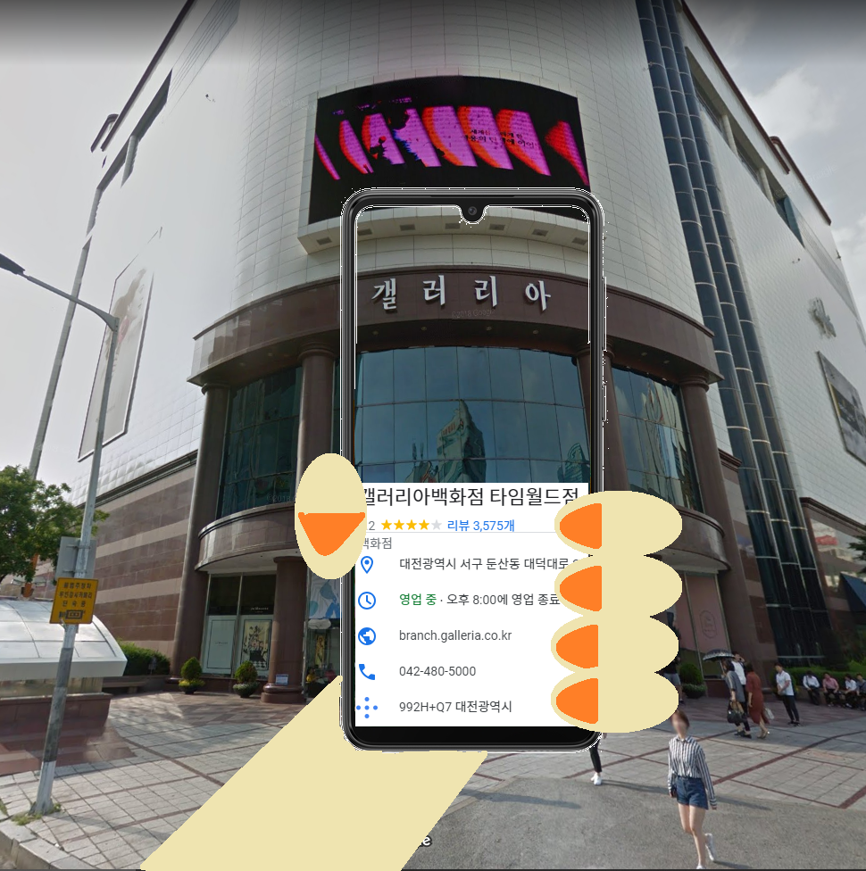
2. 아이디어
직접 검색해야 하는 과정을 간소화 하자.

Slide 6
3. 과제
업체 데이터 관리
GPS와 카메라 이미지에서 검색 데이터 추출
검색 결과를 직관적인 UI로 제공

Slide 7
4. 개발 환경 (예상)
User IO
External API
(Google map)
App
GPS
Server
Camera Iamge

Slide 8
4. 개발 환경 (예상)
Back-end
Linux Server (IaaS)
Java(Spring boot) or Python(Django) or JavaScript(Nest.js)
Nginx
RDBMS
Front-end
하이브리드 앱
크로스 플랫폼 형태의 프레임워크 활용 (Flutter or React Native)

